Slide 1

UNIVERSIDAD POLITÉCNICA DE MADRID
ESCUELA TÉCNICA SUPERIOR DE INGENIERÍA DE SISTEMAS INFORMÁTICOS
MÁSTER EN SOFTWARE CRAFTSMANSHIP
PROYECTO FIN DE MÁSTER
Comparativa de frameworks Java para el desarrollo de aplicaciones con arquitectura de microservicios desplegados en Kubernetes
Jose Luis Ojosnegros Manchón
Micael Gallego Carrillo
Junio-2019

Slide 2
Introducción
TIMELINE
B.C
A.C

Slide 3



Introducción
TIMELINE
B.C
A.C
Before Cloud
After Cloud

Slide 4
Spring + default configuration
Cloud Adaptation
Run time proxy

Slide 5
Spring + default configuration
Cloud Adaptation
Run time proxy
New framework
“Natively cloud native”
“Ahead of time compiler”

Slide 6

Spring + default configuration
Cloud Adaptation
Run time proxy
New framework
“Natively cloud native”
“Ahead of time compiler”

Slide 7
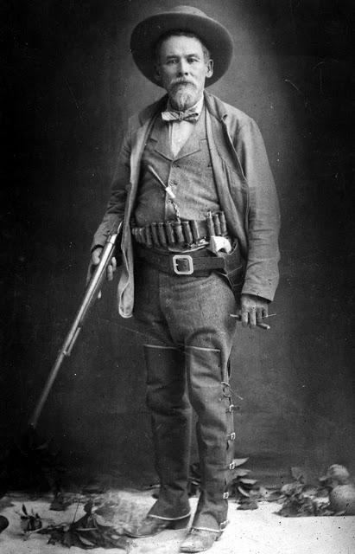

Spring + default configuration
Cloud Adaptation
Run time proxy
New framework
“Natively cloud native”
“Ahead of time compiler”

Slide 8

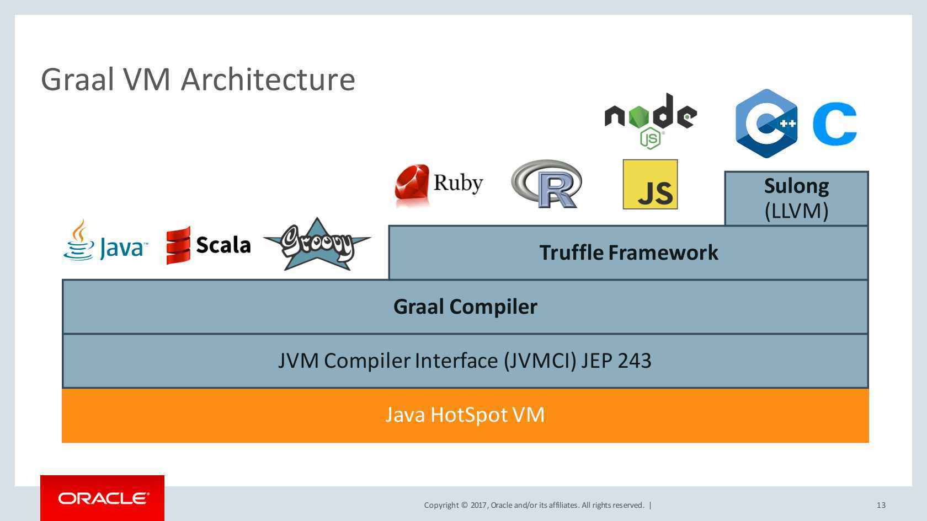


Slide 9
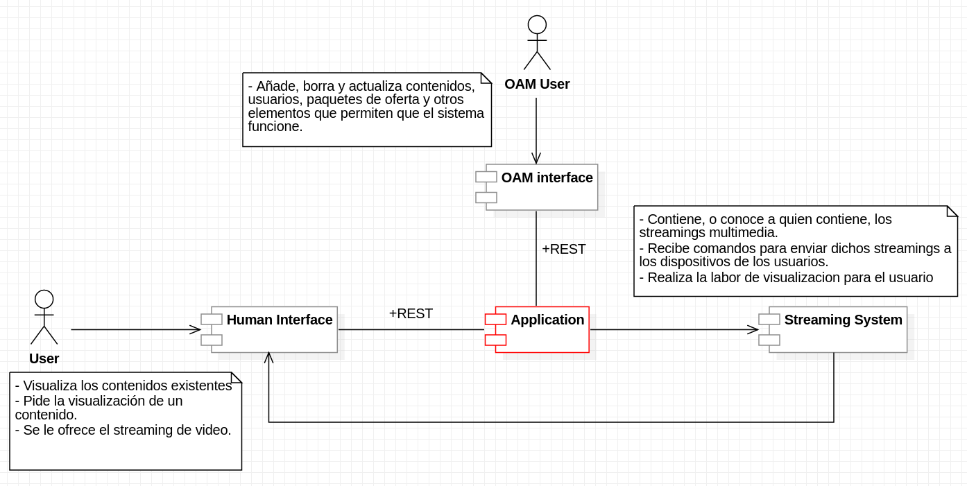
Aplicación

Slide 10
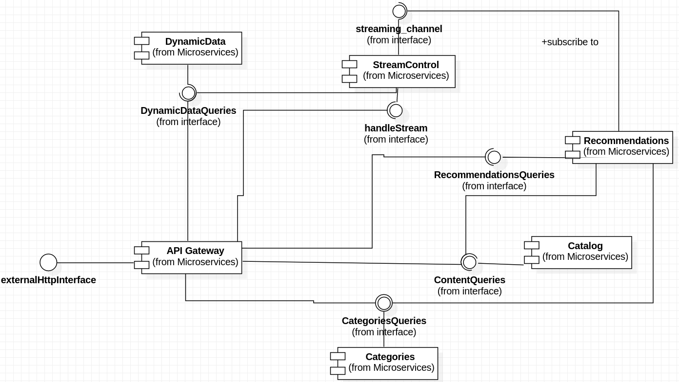
Aplicación

Slide 11





Aplicación

Slide 12




Comparativa
Documentación

Slide 13
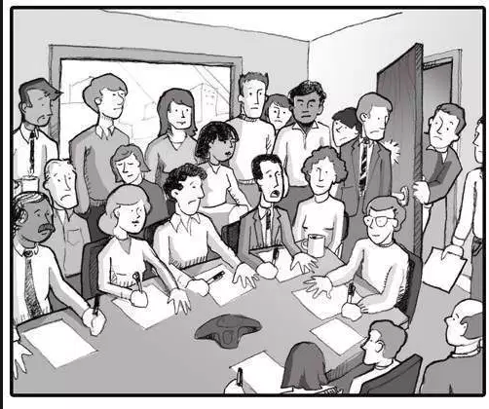





Comparativa
Comunidad
3pp/cloud support

Slide 14
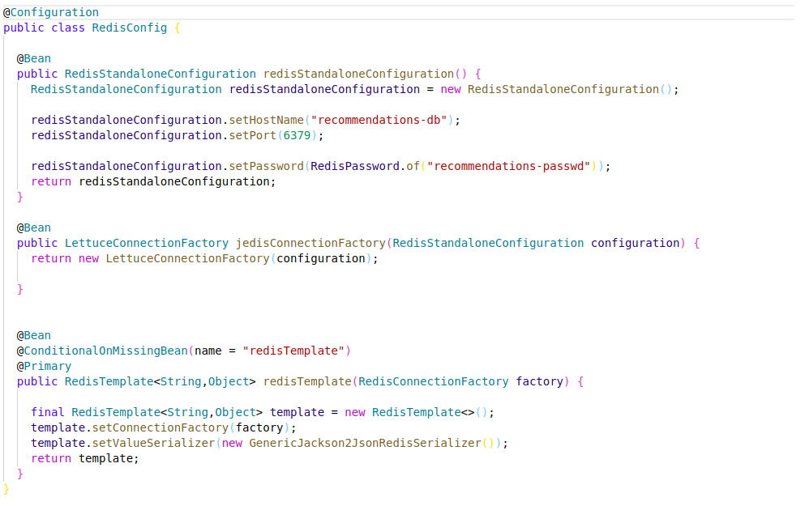

Comparativa
Facilidad desarrollo

Slide 15
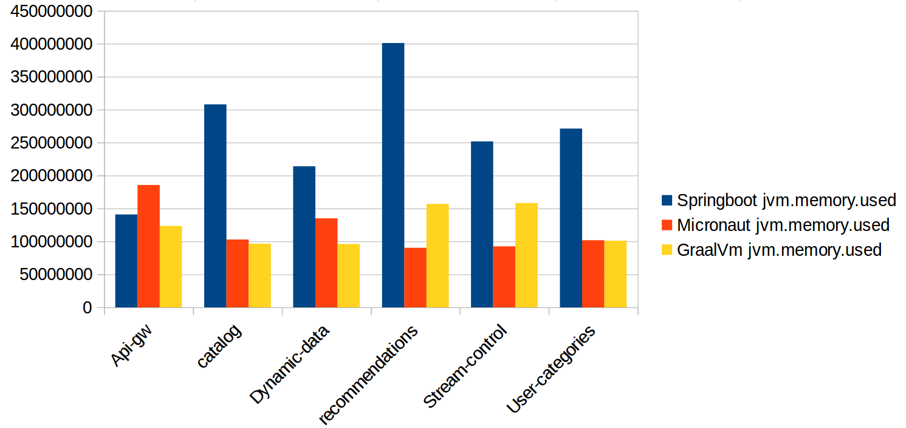
Performance
Memoria

Slide 16
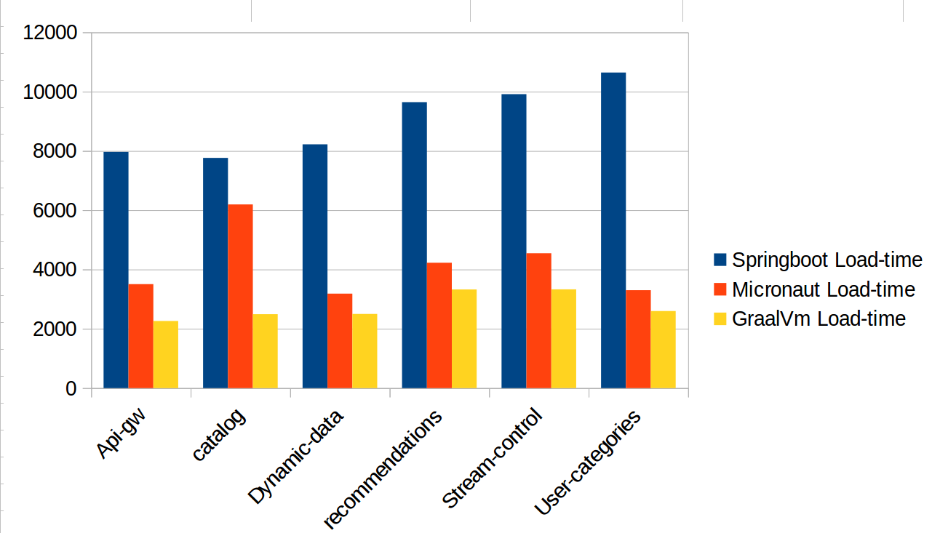
Performance
Load-Time

Slide 17

Conclusiones
¿Alternativa razonable?
Inestable
Incompleto
Mejora

Slide 18

Turno de Pregunas

